Slide 1

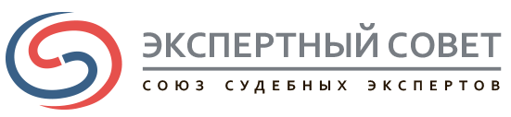
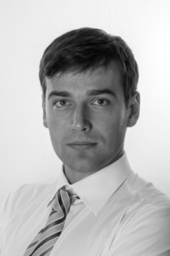
Проблемные вопросы судебной оценочной и предложения по из решению
ИЛЬИН Максим Олегович
Исполнительной директор
Ассоциация «СРОО «Экспертный совет», к.э.н.
Москва, 2018

Slide 2
Почему качество судебной оценочной экспертизы недостаточно?

Slide 3
Причины низкого качества судебной экспертизы
srosovet.ru
Низкая квалификация
Недобросовестность
Наличие дискуссионных вопросов
Несоблюдение
норм этики

Slide 4
Низкая квалификация:
причины
srosovet.ru
1.
Особенности ментальности
неучет устаревания знаний
«это мое»
2.
Некачественное образование
полное отсутствие
неактуальность
отрыв от практики

Slide 5
Судебная экспертиза
и законодательство об оценочной деятельности
srosovet.ru
Статья 4. Принципы государственной судебно-экспертной деятельности
Государственная судебно-экспертная деятельность основывается на … независимости эксперта, объективности, всесторонности и полноты исследований, проводимых с использованием современных достижений науки и техники.
Статья 8. Объективность, всесторонность и полнота исследований
Эксперт проводит исследования объективно, на строго научной и практической основе, в пределах соответствующей специальности, всесторонне и в полном объеме.
Заключение эксперта должно основываться на положениях, дающих возможность проверить обоснованность и достоверность сделанных выводов на базе общепринятых научных и практических данных.
Федеральный закон от 31.05.2001 № 73-ФЗ
«О государственной судебно-экспертной деятельности в РФ»

Slide 6

Программы повышения квалификации
+
Программы профессиональной переподготовки
+
Магистратура
(диплом юриста)

Slide 7
Наличие
дискуссионных вопросов
srosovet.ru
НДС?
Действительная стоимость = рыночной?
Оценка долгов
(прав требования)
Оценка услуг
Оценка компенсации жертвам
И т.д. и т.п.

Slide 8

НДС в РС: история вопроса
srosovet.ru
приватизация
выкуп арендаторами
банкротство
оспаривание кадастровой стоимости

Slide 9
Позиции судов по НДС
при оспаривании КС
srosovet.ru
Определение СК по административным делам ВС РФ
от 15.02.2018 № 5-КГ17-258
«Само по себе определение рыночной стоимости объекта недвижимости в целях дальнейшей его эксплуатации без реализации этого имущества не создает объект налогообложения налогом на добавленную стоимость.»
Кассационное определение ВС от 09.08.2018 №5-КГ 18-96
«Тем самым, установление судом кадастровой стоимости в отношении объектов недвижимости (в целях исчисления налога на имущество организаций и без их реализации) в размере, равном их рыночной стоимости с учетом НДС, не является правомерным и на законе не основано.»

Slide 10
Методические разъяснения ЭС:
по исключению НДС из РС ОКС МР–4/18 от 06.07.2018
srosovet.ru
…
2 Для целей исключения НДС из итоговой величины рыночной стоимости ОКС следует исключить НДС из величин всех параметров, используемых в расчете:
2.1. В СП – НДС исключается из цен предложений/ сделок объектов-аналогов.
2.2. В ДП – НДС исключается из всех расчетных значений (ставок аренды, операционных расходов
и пр.).
2.3. В ЗП – затраты на воспроизводство / замещение определяется без учета НДС.
3. В случаях, когда в источниках информации прямо не указано на наличие или отсутствие НДС в соответствующих величинах, Оценщик / Эксперт должен уточнить данный факт доступными ему способами. При этом необходимо учитывать следующее:
указанная в оферте цена может быть «с», «без», «не облагается» НДС;
информация о наличии НДС в цене может быть получена из оферты, а также иных источников информации, в т.ч. путем телефонных переговоров;
учет НДС производится по ставке, действующей на дату предложения / сделки;
вариант «не облагается» означает, что соответствующая цена не содержит НДС;
передача прав на объект недвижимости может осуществляться посредством продажи долей или акций организации-собственника – такие сделки НДС не облагаются;
в случае невозможности установления факта наличия НДС в цене допускается использование информации о сложившейся рыночной практике в соответствующем сегменте, при этом причины такой невозможности должны быть описаны.
4. При исключении из стоимости ЕОН стоимости прав на ЗУ следует учитывать, что сделки с различными правами на ЗУ имеют разное налогообложение …

Slide 11
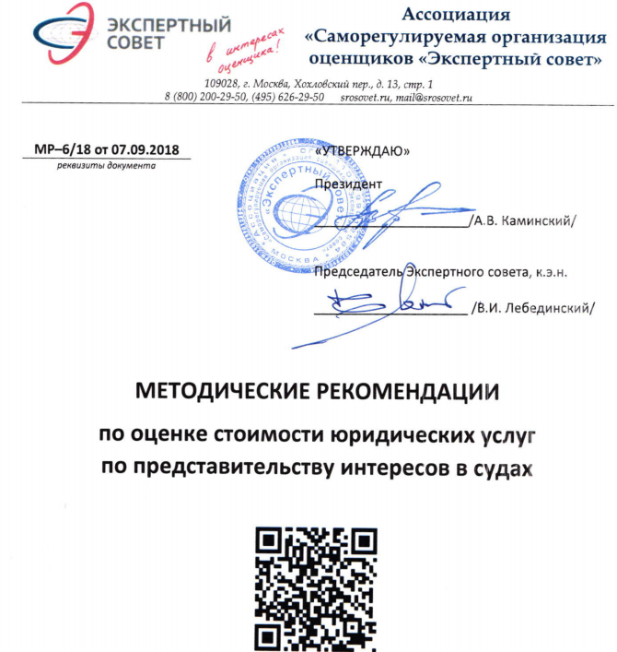
srosovet.ru
Актуальный формат методических материалов
Методические
разъяснения –
краткий
и своевременный ответ
на один методический вопрос

Slide 12
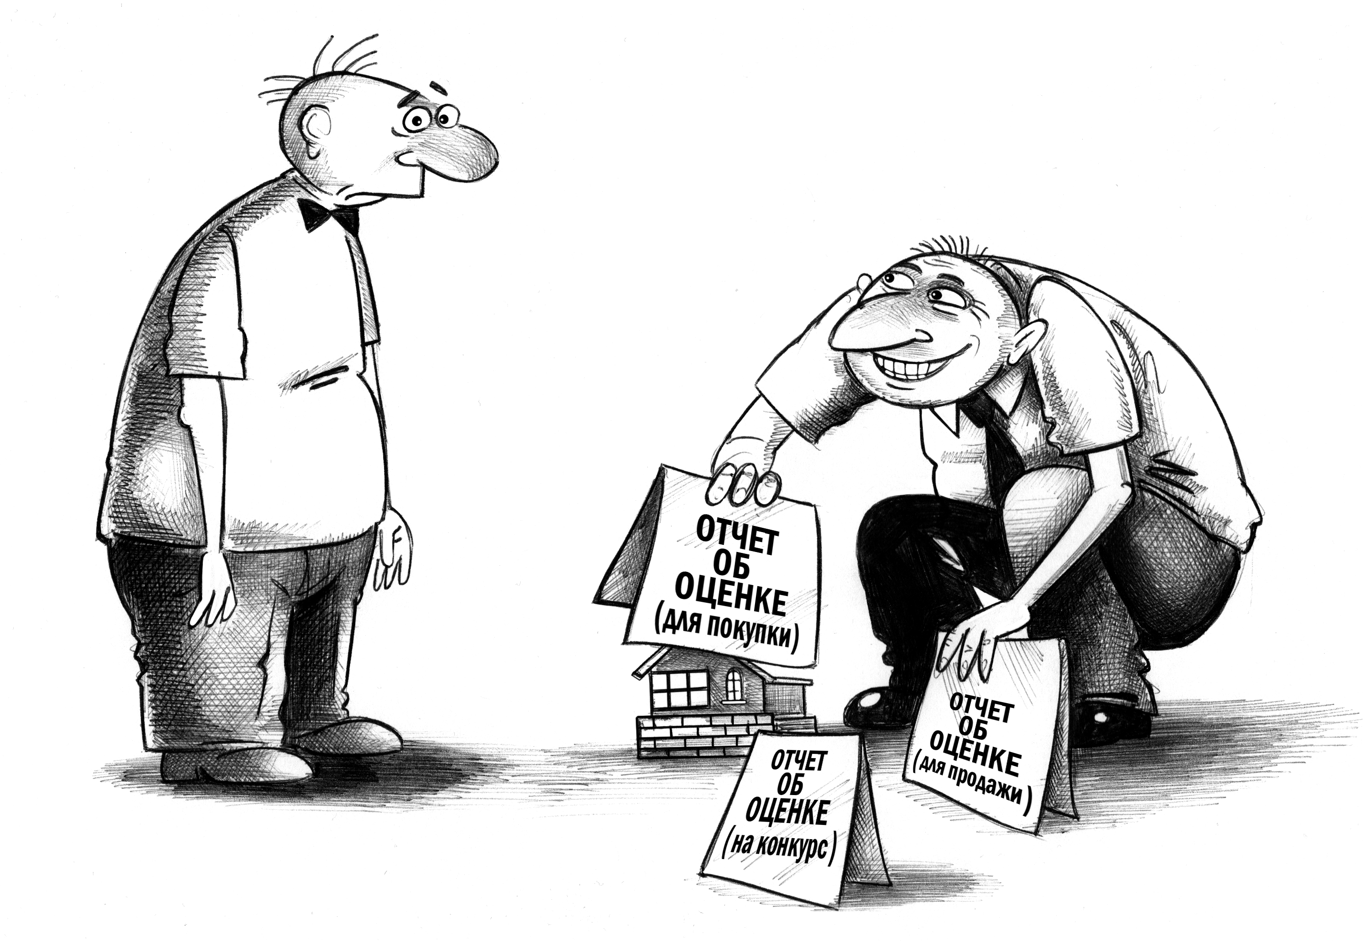
Недобросовестность
srosovet.ru

Slide 13
Необходимо информировать Общество и Государство о лучших практиках

Slide 14
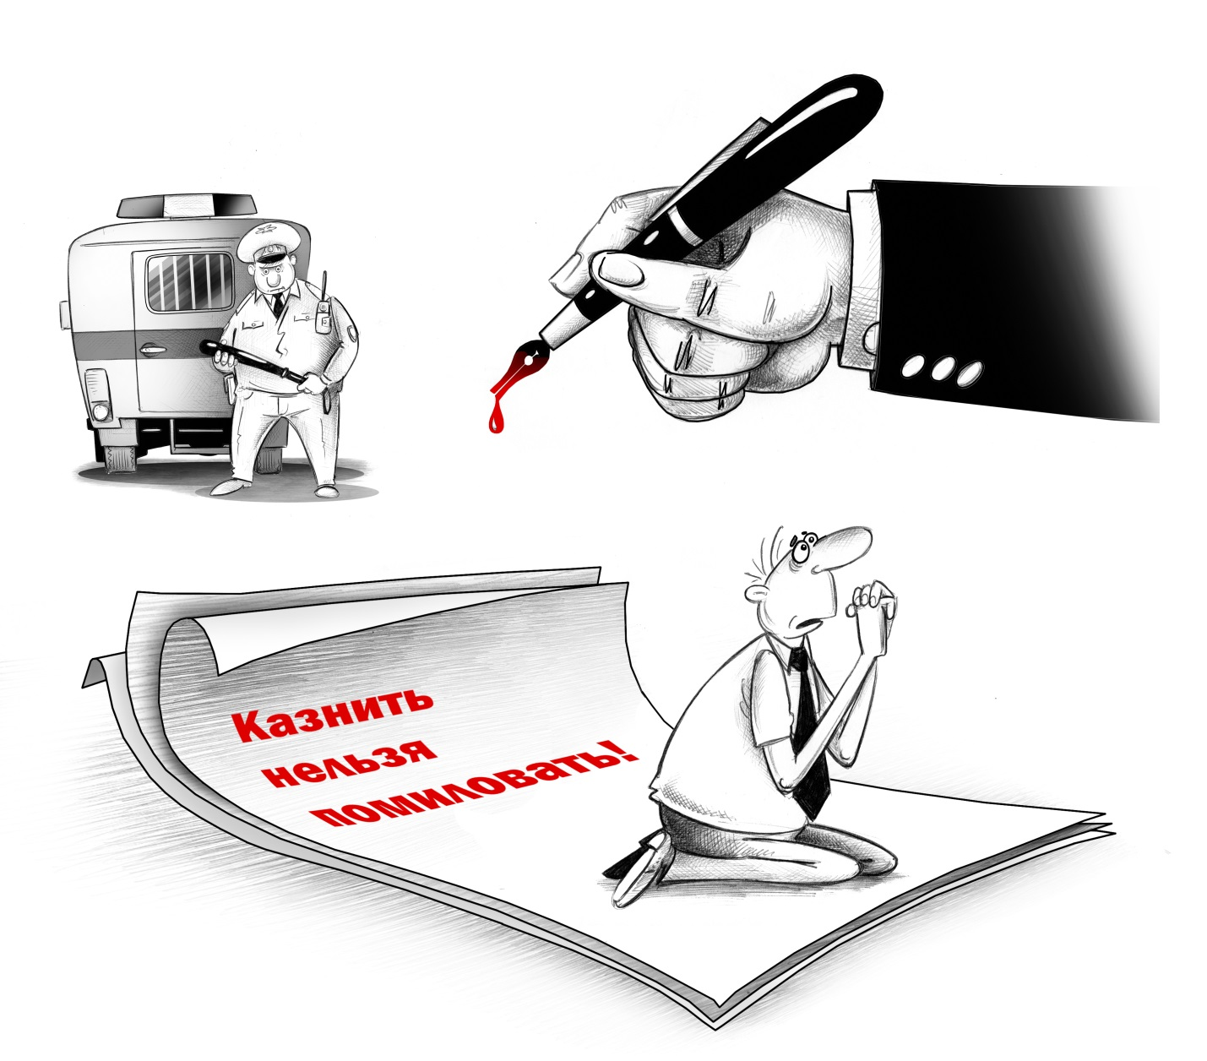
Несоблюдение норм этики
srosovet.ru

Slide 15
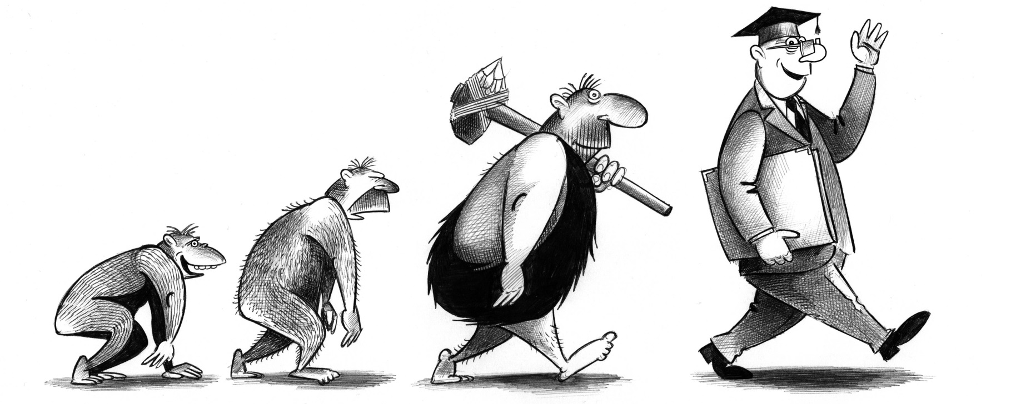
Выводы
srosovet.ru
1. Учиться, учиться и еще раз учиться
2. Рассказывать о положительной практике
3. Ответственно подходить к статусу
судебного эксперта (и Оценщика)

